Slide 1
创设情景
猜一猜
有位老兄脾气大，爱发怒的就数他，
发起怒来大声吼，伴着成串的泪珠下。
（雷雨）

Slide 2
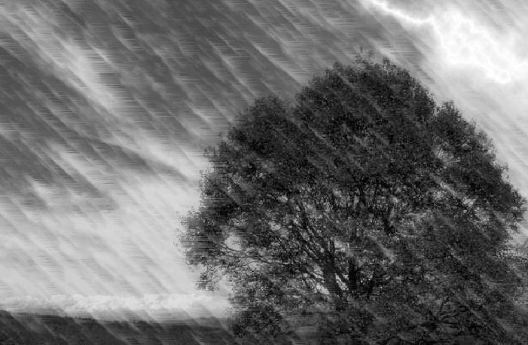
18. 雷 雨

Slide 3
我会拼
我会认
yā
luàn
chuí
hóng
压 乱 垂 虹

Slide 4
我会读
压下来 乱摆
垂下来 彩虹

Slide 5
扩词练习
电压
高压
压力
压（ ）（ ）（ ）
乱（ ）（ ）（ ）
垂（ ）（ ）（ ）
虹（ ）（ ）
打乱
忙乱
战乱
垂线
垂直
下垂
彩虹
虹灯

Slide 6
我能读
1.满天的乌云,黑沉沉地压下来。
2.忽然一阵大风，吹得树枝乱摆。
3.一只蜘蛛从网上垂下来，逃走了。
4.一条彩虹挂在天空。

Slide 7

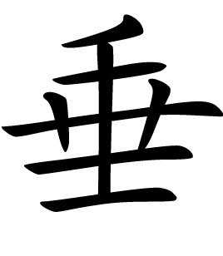








Slide 8
我会写
垂

Slide 9
读读想想
●读课文，说一说哪些自然段写雷雨前，哪些自然段写雷雨中，哪些自然段写雷雨后的景象？

Slide 10
雷雨前
满天的乌云，黑沉沉地压下来。树上的叶子一动不动，蝉一声也不叫。

Slide 11
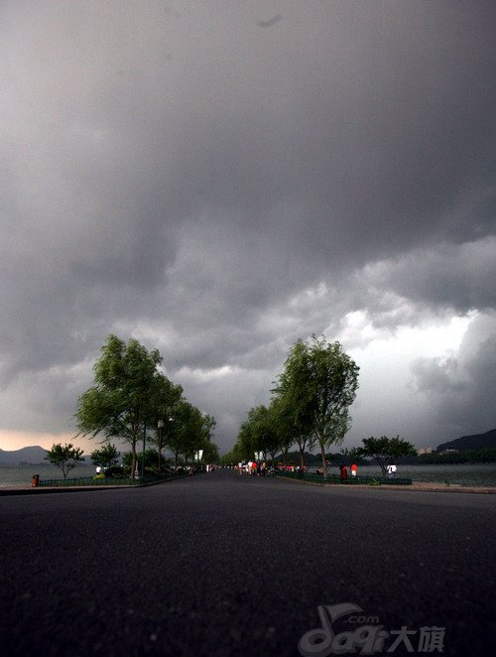

忽然一阵大风，吹得树枝乱摆。一只蜘蛛从网上垂下来，逃走了。

Slide 12
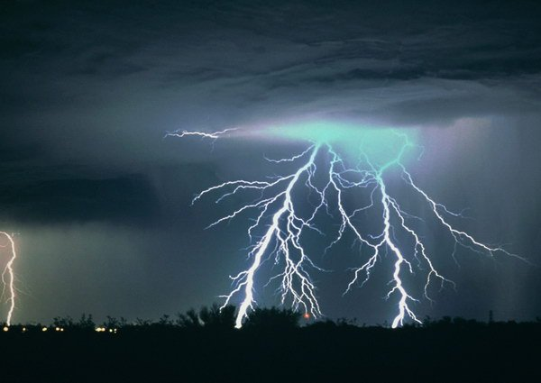
闪电越来越亮，雷声越来越响

Slide 13
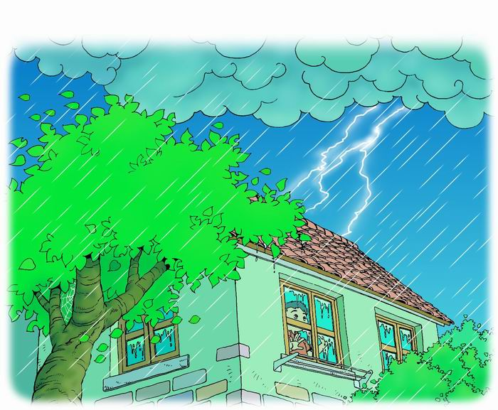
雷雨中
雨越下越大。往窗外望去， 树哇，房子啊，都看不清了。渐渐地，渐渐地，雷声小了，雨声也小了。

Slide 14
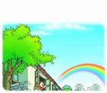
雷雨后
雨停了。太阳出来了。一条彩虹挂在天空。蝉叫了。

Slide 15
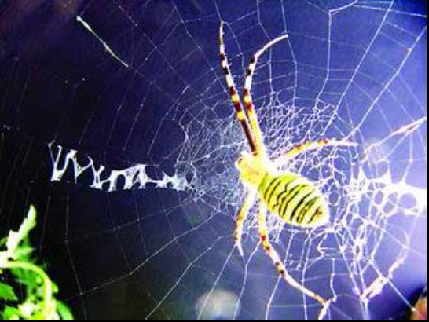
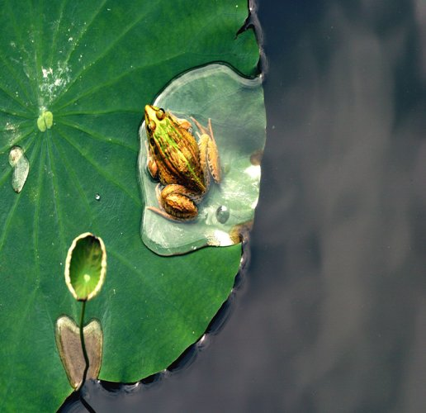
蜘蛛又坐在网上，池塘里水满了，青蛙也叫起来了。

Slide 16
朗读感悟
请同学们用不同的语调分别读好这个三个部分，用心感悟雷雨前后的不同景象。

